Slide 1
23 Maret 2020
MK. PEREMAJAAN KOTA
KRITERIA identifikasi perlunya peremajaan kota
dan PROSES
 Pengertian Peremajaan Kota
 Paradigma Peremajaan Kota
 Identifikasi Permasalahan
 Menyusun Konsep Implementasi
 Menyikapi Peremajaan Kota

Slide 2
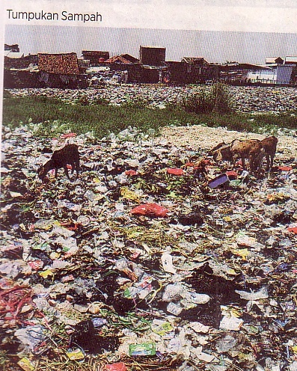
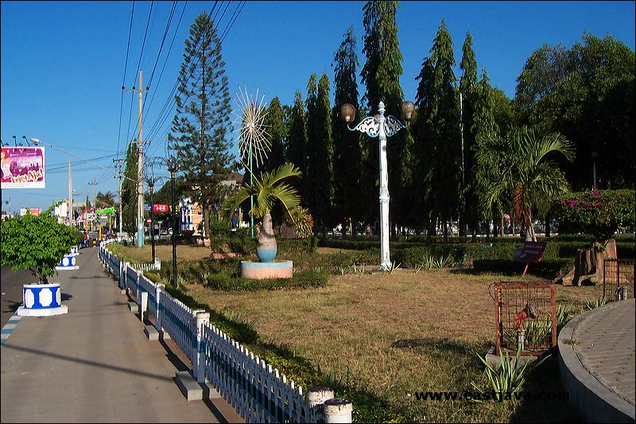
PEREMAJAAN KOTA
25 Maret 2019

Slide 3
PEREMAJAAN KOTA
Permendagri 1/2008
Tentang Pedoman Perencanaan Kawasan Perkotaan
Peremajaan kawasan perkotaan adalah penataan kembali area terbangun bagian kawasan perkotaan yang mengalami degradasi kualitas lingkungan, degradasi fungsi kawasan, dan/atau penyesuaian bagian kawasan perkotaan terhadap rencana pembangunan kawasan perkotaan
LIHAT:
PERATURAN MENTERI DALAM NEGERI NOMOR 1 TAHUN 2008 TENTANG PEDOMAN PERENCANAAN KAWASAN PERKOTAAN
KHUSUSNYA PASAL-PASAL TERKAIT PEREMAJAAN KOTA (Pasal 21 – 23)

Slide 4
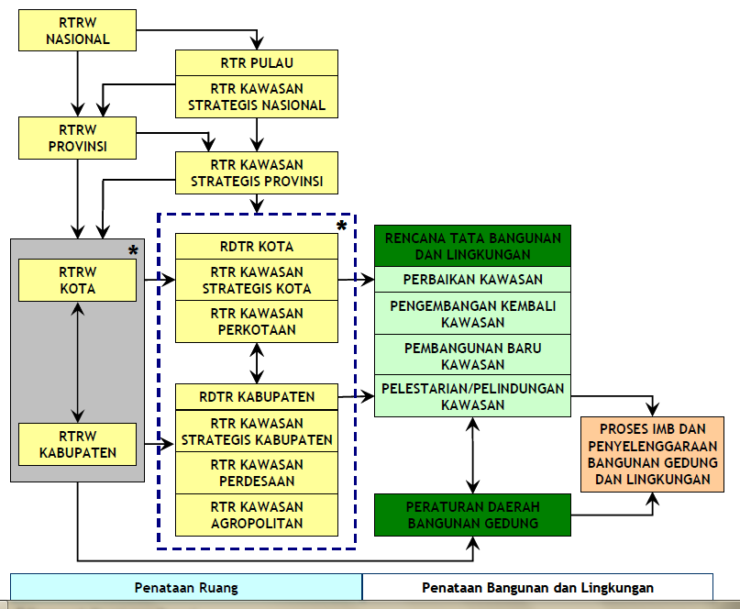
RENCANA TATA BANGUNAN DAN LINGKUNGAN
PERBAIKAN KAWASAN
PENGEMBANGAN KEMBALI KAWASAN
PEMBANGUNAN BARU KAWASAN
PELESTARIAN / PERLINDUNGAN KAWASAN
PERATURAN DAERAH BANGUNAN GEDUNG

Slide 5
KRITERIA PENELAAHAN SPESIFIK
Penetapan Wilayah
Peremajaan Kota
Penetapan Wilayah
Peremajaan Kota
FISIK
EKONOMI
SOSIAL
+ LAINNYA

Slide 6
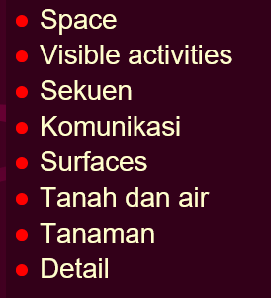
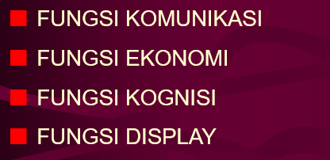
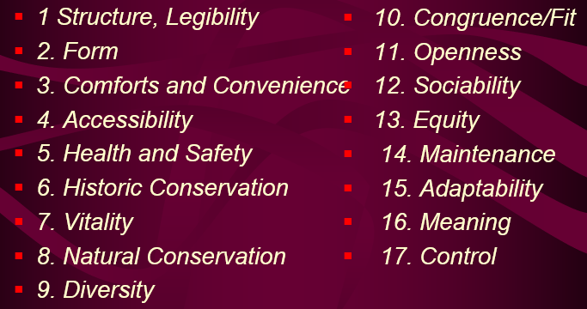
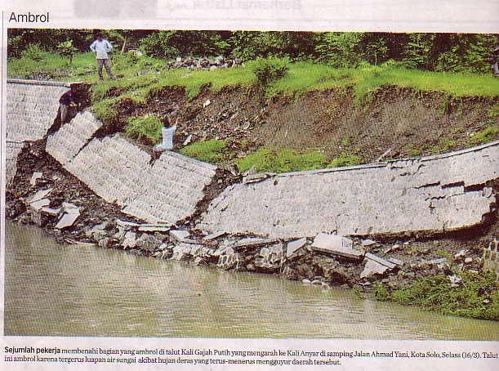
KRITERIA PENETAPAN
1. Fisik
umur,
kondisi,
kapasitas,
struktur bangunan,
tampilan,
prasarana-sarana

Slide 7
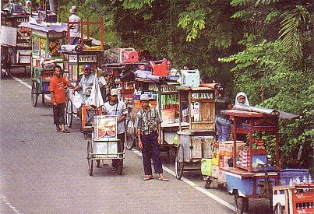
KRITERIA PENETAPAN
2. Ekonomi
produksi,
biaya operasi,
nilai strategi,
biaya transport

Slide 8
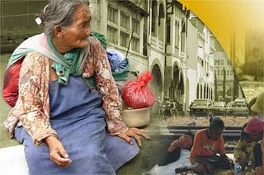
KRITERIA PENETAPAN
3. Sosial
degradasi lingkungan sosial,
kualitas kehidupan,
kelayakan sebagai suatu komunitas

Slide 9
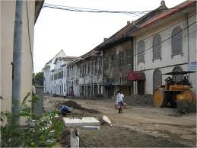
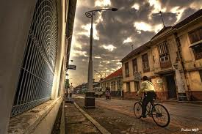
KRITERIA PENETAPAN
4. Lainnya?

Slide 10
PENILAIAN
Tingkat permasalahan yang dihadapi
Potensi yang bisa dimanfaatkan
Prospek yang dimiliki

Slide 11
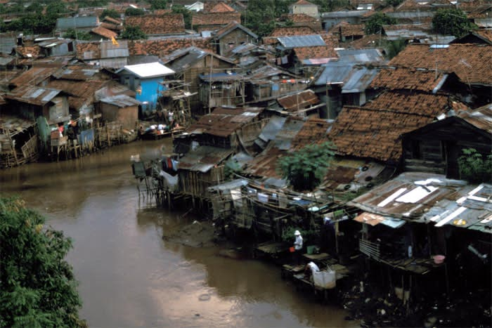
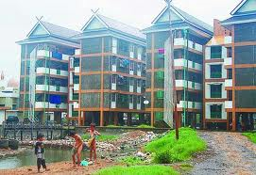

Slide 12
KATEGORI
Kategori 1 Kecil Preservasi/Konservasi
Kategori 2 Sedang Rehabilitasi
Kategori 3 Besar Redevelopment
(rehabilitasi, renovasi, preservasi, konservasi, gentrifikasi/penggantian)

Slide 13
SKEMA PROSES
MASUKAN | PROSES | KELUARAN
Kebijakan
Pembangunan Kota
Rencana Umum
Pembangunan Kota
Prioritas Pembangunan
Bagian Wilayah Kota
Penetapan Wilayah
Peremajaan Kota
Rencana Detail
Tata Ruang Kota
Penelaahan Spesifik
Wilayah Peremajaan Kota
Analisis Perencanaan
Wilayah Peremajaan Kota
FISIK;
EKONOMI;
SOSIAL;
DAN LAINNYA.
Pengembangan dan Evaluasi
Konsepsi Rencana
Peremajaan Kota
RENCANA PEREMAJAAN
BAGIAN WILAYAH KOTA
Pengembangan Rencana Rinci
Wilayah Peremajaan Kota
RANCANGAN RINCI
WILAYAH PEREMAJAAN KOTA
Proses Penyusunan Program
Pelaksanaan Pembangunan
di Wilayah Peremajaan
Berdasarkan
Prioritas dan Kendala
PELAKSANAAN
PEMBANGUNAN WILAYAH
PEREMAJAAN KOTA

Slide 14
PROSES PEREMAJAAN
dari sumber lain disebutkan:
Perumusan tingkat dan kualitas perkembangan bagian wilayah
Penetapan wilayah
Penetapan fungsi yang akan dikembangkan
Program pengembangan berdasarkan skala prioritas
Kajian makro dampak terhadap wilayah yang lebih luas
Pelaksanaan pembangunan

Slide 15
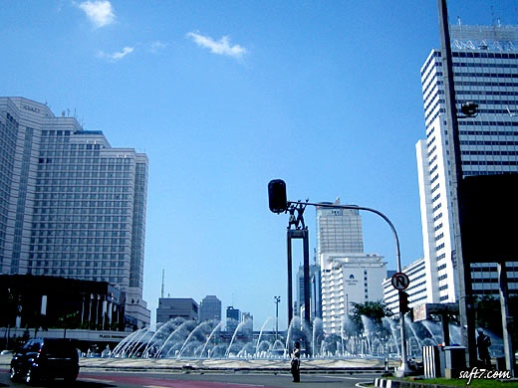
PEREMAJAAN KOTA
Menurut Permendagri 1/2008
Dokumen rencana peremajaan kota memuat antara lain:
latar belakang;
tujuan dan sasaran;
lokasi kegiatan;
metodologi peremajaan;
pengorganisasian;
jadwal pelaksanaan;
pendanaan.

Slide 16
PERUBAHAN STRUKTUR
Fisik
Fungsional
Sosial
Ketiganya

Slide 18
ASPEK TERKAIT
Fisik
Ekonomi
Budaya
Sosial
Politis

Slide 19
STRUKTUR DAN SISTEMATIKA DOKUMEN RTBL
Materi untuk minggu berikutnya

Slide 20
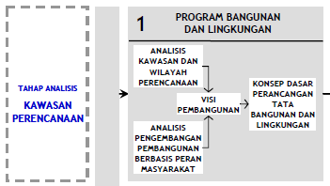
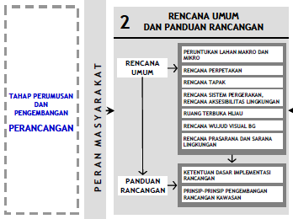
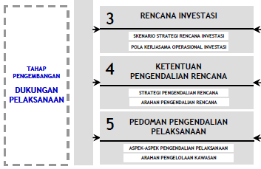
STRUKTUR DAN SISTEMATIKA DOKUMEN RTBL

Slide 21
Terima kasih
SELESAI
dimohon materi sendiri dikembangkan sendiri
Wassalam

